Slide 1

As atividades contidas neste roteiro devem ser entregues de maneira presencial ou digital até a data limite de 02/07
Professores: Alexandre Roma e Mauro Coutinho
Disciplina: Filosofia com(s)ciência
Público alvo: 2ºB
Conteúdo: Sob a luz de novas ideias
Habilidade:
Compreender o contexto histórico cultural da chegada da eletricidade e suas implicações na sociedade
Período: De 21/06 à 02/07
Quantidade de aulas: 2 aulas semanais, 4 aulas no total

Slide 2
RECURSOS/ METODOLOGIA/ ESTRATÉGIAS
Gravação de videoaulas Reuniões online via Google Meet nas sextas Busca de informações complementares via navegação web Estabelecimento de relações entre a física e o cotidiano do aluno
AVALIAÇÃO
Entrega de atividades do plano até a data proposta Engajamento do aluno na disciplina Participação do aluno online Reconhecimento da aplicabilidade da física no dia a dia
REFERÊNCIAS BIBLIOGRÁFICAS
SP Faz escola - Ciências da Natureza - 3º ano– 2º bimestre SP Faz escola - Ciências Humanas - 2º ano– 1º bimestre Matriz de habilidades essenciais (2020/2021) Física Conceitual 12ºedicão – Paul G. Hewitt (2015) GOMES, Maria Laura Magalhães. Quatro visões iluministas sobre a educação matemática: Diderot, D'Alembert, Condillac, e Condorcet. 2003. 291 f. Tese (Doutorado) - Unicamp, Campinas, 2003 DIDEROT, Denis; D'ALEMBERT, Jean. Enciclopédia, ou, Dicionário raciocinado das ciências, das artes e dos ofícios: discurso preliminar e outros textos. São Paulo: Fundação Para O Desenvolvimento da Unesp, 1989.

Slide 3
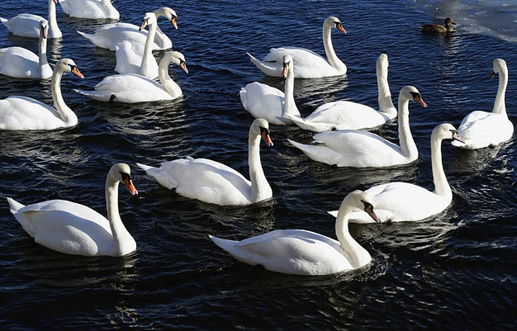
FALSIFICACIONISMO
“Todos os cisnes são brancos”, independente de quantas observações eu efetue, tenho sempre o mesmo resultado, pela via indutivista.

Slide 4
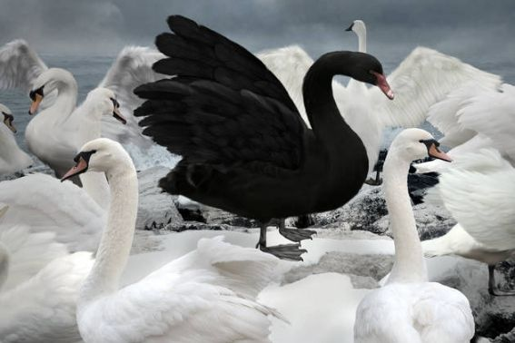
FALSIFICACIONISMO
Até que:
Uma única amostra, derruba a teoria!
É por isso que para Popper o conhecimento é apenas provisório.

Slide 5
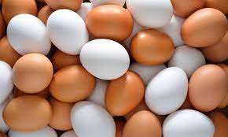
FALSIFICACIONISMO
“Verdade” para Popper é acuidade ou precisão.
“O problema ‘O que vem antes, a hipótese (H) ou a observação (O)?’ é um problema que admite solução--- exatamente como o problema ‘O que vem antes, a galinha (H) ou o ovo (O)?’. A resposta para esta última questão seria: ‘Um outro tipo de ovo’; para a primeira: ‘Um outro tipo de hipótese.’[...]”

Slide 6
FALSIFICACIONISMO
Popper caracterizou o padrão subjacente desse desenvolvimento contínuo usando a fórmula:
P1 >> TS >> EE >> P2
em que P1 é o problema inicial, TS é a solução proposta, EE o processo de eliminação de erro, aplicado à solução provisória, e P2 a situação resultante, com seus novos problemas.

Slide 7
Trabalho de conclusão do curso
Busque uma teoria científica e a classifique segundo o esquema apresentado no próximo slide
Grave uma apresentação de no máximo cinco minutos explicando o esquema elaborado
OBS: Alunos no presencial realizarão a primeira parte na sala de informática e a segundo no estúdio JBO

Slide 8
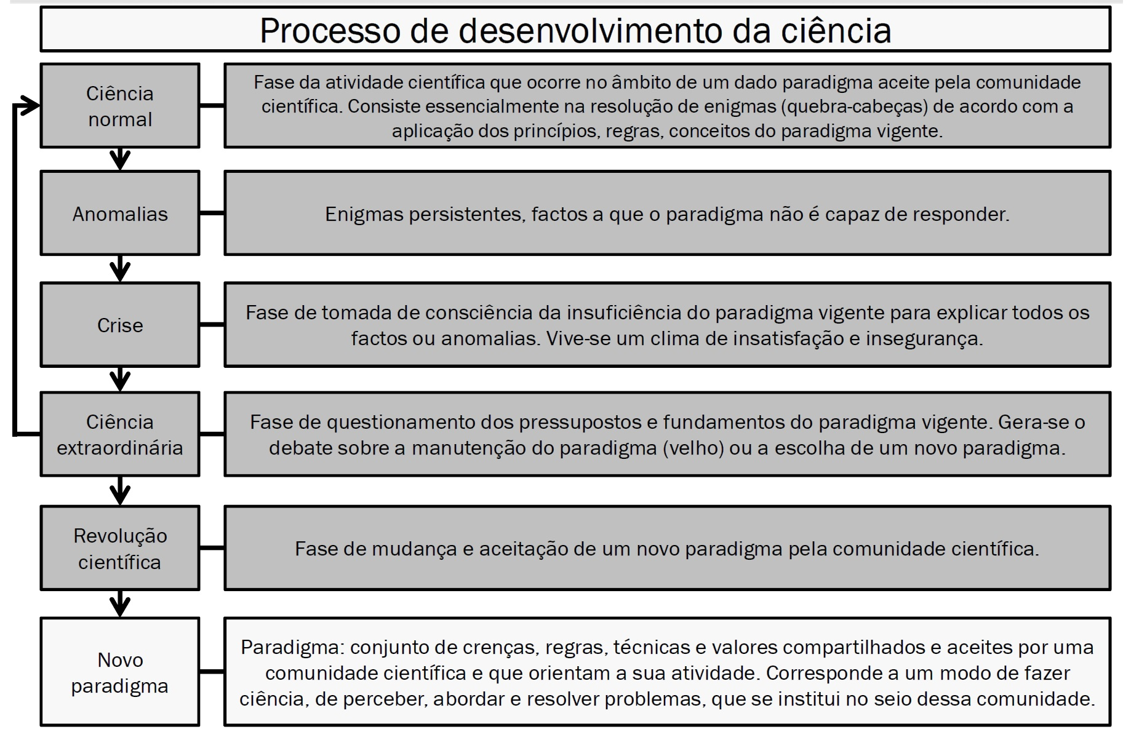

Slide 9
2. Anomalia
Algumas coisas não conseguem ser explicadas pela ciência que temos até esse momento
Ciência normal
Como funciona uma determinada teoria.
3. Crise
Precisamos pensar numa nova teoria que consiga lidar com essas anomalias
Modelo preenchível
5. Novo paradigma
A nova teoria é testada repetidamente, ela se torna o novo jeito de pensar naquela área do conhecimento
4. Revolução
Uma nova teoria vem surgindo e ela está explicando certas coisas melho que a antiga ciência normal, consegue explicar até as tais anomalias

Slide 10
2. Anomalia
Alguns corpos as vezes parecem mais próximos e outras vezes mais afastados
Ciência normal
Geocentrismo: A Terra é o centro do universo. Tudo gira nos seus arredores. A ordem dos planetas em sua órbitas circulares é Terra. Lua, Mercúrio. Sol, Vênus ...
3. Crise
As contas de Coopérnico apontam para uma movimentação de outros planetas ao redor do sol; Heliocentrismo
Exemplo: Movimento dos planetas (Revolução Coopernicana)
5. Novo paradigma
O sol se move e está no centro do sistema solar
A gravidade é o que gera atração entre os planetas
Todos os corpos no do nosso sistema circndam o objeto mais massivo, o Sol.
4. Revolução
Galileu observa as luas de Júpiter
São mapeadas as distâncias Terra-sol e Terra-Marte
São consolidadas matematicamente órbitas elípticas

